Slide 1
Trafikverket
Notes:
Välkomna till denna Trafikverks-utbildning i metodik för Samlad effektbedömning version 2024.

Slide 2
Utbildning – Metodik SEB 2024
3. Fördelningsanalys och fördjupade analyser
Notes:
Den här delen av utbildningen kommer att handla om fördelningsanalys och fördjupade analyser.

Slide 3
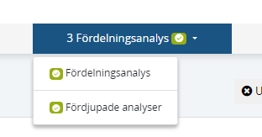
Presentationens omfattning och avgränsningar
Denna presentation omfattar fördelningsanalysen i SEB.
Hur och var olika inmatningar görs rent praktiskt i SEB-verktyget.
En första ingång till de underlag och vägledningar som man behöver ta del av innan man genomför analyserna i en Samlad effektbedömning.
Presentationen riktar sig i första hand till den som ska upprätta en Samlad effektbedömning.
Notes:
Jag börjar med att gå igenom presentationens omfattning och avgränsning:
Presentationen:
omfattar fördelningsanalysen i SEB
den redogör för hur och var olika inmatningar görs rent praktiskt SEB-verktyget
är en första ingång till de underlag och vägledningar som man behöver ta del av innan man genomför analyserna i en Samlad effektbedömning.
riktar sig i första hand till den som ska upprätta en Samlad effektbedömning.
Under fliken ”3. Fördelningsanalys” i SEB-verktyget ligger det två flikar: ”Fördelningsanalys och Fördjupad fördelningsanalys.

Slide 4
Underlag och vägledningar
Metodhandledning Samlad effektbedömning
Generella fördelningseffekter av åtgärder i transportsystemet
Vid Samperskörning:
Användarhandledning och riggningsbeskrivning – Sampers/Samkalk 4
Exekvering av fördelningsanalys vid Sampers-analys
www.trafikverket.se/seb
Notes:
Ni kommer här att få en översikt och en första ingång till de fördjupade underlag som man behöver ta del av för att kunna göra en fördelningsanalys i en Samlad effektbedömning.
De dokument som berör fördelningsanalysen är:
Metodhandledning Samlad effektbedömning
Rapport Fördelningseffekter av åtgärder i transportsystemet
Användarhandledning och riggningsbeskrivning – Sampers/Samkalk 4
Dessa dokument hittar man på www.trafikverket.se/SEB

Slide 5
Fördelningsanalys
Kan göras med utgångspunkt i PM Fördelningseffekter av åtgärder i transportsystemet eller med den kunskap som finns om åtgärd, lokala förutsättningar m.m.
Om Sampers/Samkalk har använts för den samhällsekonomiska kalkylen finns möjlighet att använda en rapport från programmet som underlag till den fördelningsanalys som ska göras i SEB.
I sådana fall skall de diagram/tabeller som använts importeras som bilder under 3.2 Fördelningsanalyser – Fördjupade analyser.
Notes:
Fördelningsanalys Kan göras med utgångspunkt i PM Fördelningseffekter av åtgärder i transportsystemet eller med den kunskap som finns om åtgärd, lokala förutsättningar m.m.
Om Sampers/Samkalk har använts för den samhällsekonomiska kalkylen finns möjlighet att använda en rapport från programmet som underlag till den fördelningsanalys som ska göras i SEB.
- I sådana fall skall de diagram/tabeller som använts importeras som bilder under 3.2 Fördelningsanalyser – Fördjupade analyser.

Slide 6
Fördjupade analyser
Under avsnittet Fördjupade analyser kan bilder infogas i SEB. Dessa bilder ska utgöra ett komplement till den information och de analyser som redan görs i SEB.
Om en bild infogas i SEB ska den ha en bildtext.
Det är inte obligatoriskt att lägga in något under detta avsnitt.
Förutom underlag från Sampers fördelningsanalys tar SEB-förvaltningen inte ansvar för innehållet i detta kapitel. Det kan beslutas att materialet inte är relevant och därmed ska tas bort. Kontakta seb@trafikverket.se om ni är osäkra.
Notes:
Under avsnittet Fördjupade analyser kan bilder infogas i SEB. Dessa bilder ska utgöra information om åtgärden och/eller dess effekter, utöver den information och de analyser som redan görs i SEB.
Om en bild infogas i SEB ska den ha en bildtext som förklarar och förtydligar vad bilden visar.
Det är inte obligatoriskt att lägga in något under detta avsnitt.
Förutom underlag från Sampers fördelningsanalys tar SEB-förvaltningen inte ansvar för innehållet i detta kapitel. Det kan beslutas att materialet inte är relevant och därmed ska tas bort. Kontakta seb@trafikverket.se om ni är osäkra.

Slide 7
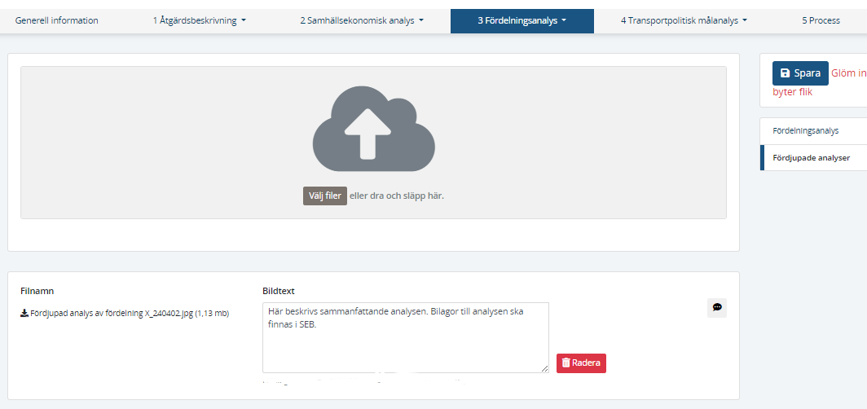
Fördjupade analyser – inmatning i SEB
Här matas en bild och en text in i SEB-verktyget, t.ex. när det gjorts en fördelningsanalys i Sampers.
Notes:
Här matar man in en bild och en text i SEB-verktyget, tex när man kört Sampers fördelningsanalys.
Om det läggs in en bild ska också en förklarande bildtext skrivas in.

Slide 8
Tack!
Notes:
Detta bildspel är en del av den digitala utbildningsserien om hur man upprättar en Samlad effektbedömning.

